Slide 1




Slide 2





Slide 3
Em hãy nêu cách xử lí
khi bị điện giật
Khi nhìn thấy người bị giật điện phải lập tức cắt nguồn điện bằng mọi cách như ngắt cầu dao, cầu chì hoặc dùng vật khô không dẫn điện như gậu gỗ, gậy tre, que nhựa,… gạt dây điện ra khỏi người bị nạn.

Slide 4
Để tránh lãng phí điện chúng ta cần làm gì?
Chỉ dùng điện khi cần thiết, ra khỏi nhà nhớ tắt đèn, quạt, tivi,…
Tiết kiệm điện khi đun nấu, sưởi, ủi quần áo (vì những việc này cần dùng nhiều năng lượng điện).

Slide 5


Slide 6


Trong phần vật chất và năng lượng, em được học các loại vật liệu nào và tìm hiểu về những loại năng lượng nào?

Slide 7
Một số loại vật liệu:
Một số dạng năng lượng:
Mây, tre, song
Sắt, gang, thép.
Đồng, nhôm
Đá vôi, gốm, gạch ngói.
Xi măng, thủy tinh.
Cao su, chất dẻo, tơ sợi.
Năng lượng mặt trời.
Năng lượng chất đốt
Năng lượng gió.
Năng lượng nước chảy.
Năng lượng điện.

Slide 8

Tính chất của
một số vật liệu

Slide 9










Slide 10
Đồng có tính chất gì ?
A
Cứng, có tính đàn hồi.
B
Trong suốt, không gỉ, cứng nhưng dễ vỡ.
C
Có màu đỏ nâu, có ánh kim; dát mỏng và kéo thành sợi; dẫn nhiệt và dẫn điện tốt.
D
Màu trắng bạc, có ánh kim; có thể kéo thành sợi và dát mỏng; nhẹ,dẫn nhiệt và dẫn điện tốt; không bị gỉ, tuy nhiên có thể bị một số a-xít ăn mòn.

Slide 11
Thủy tinh có tính chất gì ?
A
Trong suốt, không gỉ, cứng nhưng dễ vỡ.
B
Có màu đỏ nâu, có ánh kim; dễ dát mỏng và kéo thành sợi; dẫn nhiệt và dẫn điện tốt.
C
Cứng, có tính đàn hồi.
D
Màu trắng bạc, có ánh kim; có thể kéo thành sợi và dát mỏng; nhẹ,dẫn nhiệt và dẫn điện tốt; không bị gỉ, tuy nhiên có thể bị một số a-xít ăn mòn.

Slide 12
Nhôm có tính chất gì?
A
Cứng, có tính đàn hồi.
B
Trong suốt, không gỉ, cứng nhưng dễ vỡ.
C
Màu trắng bạc, có ánh kim; có thể kéo thành sợi và dát mỏng; nhẹ,dẫn nhiệt và dẫn điện tốt; không bị gỉ, tuy nhiên có thể bị một số a-xít ăn mòn.
D
Có màu đỏ nâu, có ánh kim; dễ dát mỏng và kéo thành sợi; dẫn điện dẫn nhiệt tốt.

Slide 13
Thép được sử dụng để làm gì ?
A
Làm đồ điện, dây điện.
B
Dùng trong xây dựng nhà cửa, bắc cầu qua sông, đường ray tàu hỏa, máy móc,…

Slide 14
Sự biến đổi hóa học là gì ?
A
Sự biến đổi từ chất này sang chất khác.
B
Sự chuyển thể từ thể lỏng sang thể khí và ngược lại.

Slide 15
Hỗn hợp nào dưới đây không phải là dung dịch ?
A
Nước đường
B
Nước bột sắn (pha sống)
C
Nước chanh (đã lọc hết tép chanh và hạt) pha với đường và nước sôi để nguội.

Slide 16

Sự biến đổi hóa học của các chất

Slide 17
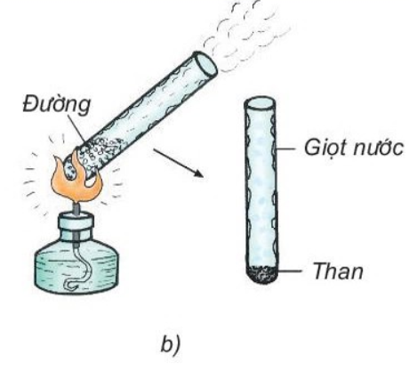
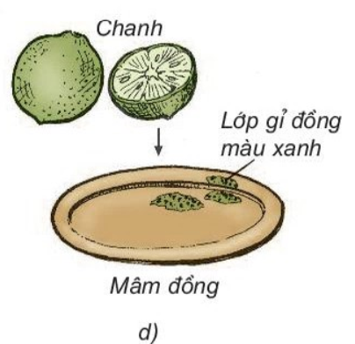
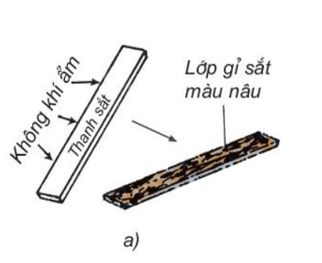
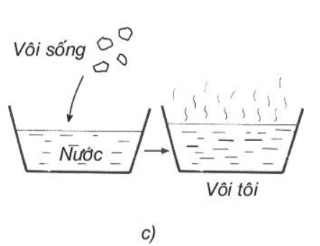
Quan sát các hình ảnh, cho biết các thí nghiệm đó sẽ xảy ra trong điều kiện nhiệt độ như thế nào?
Nhiệt độ
bình thường
Nhiệt độ cao
Nhiệt độ
bình thường
Nhiệt độ
bình thường

Slide 18

Năng lượng
từ đâu?

Slide 19
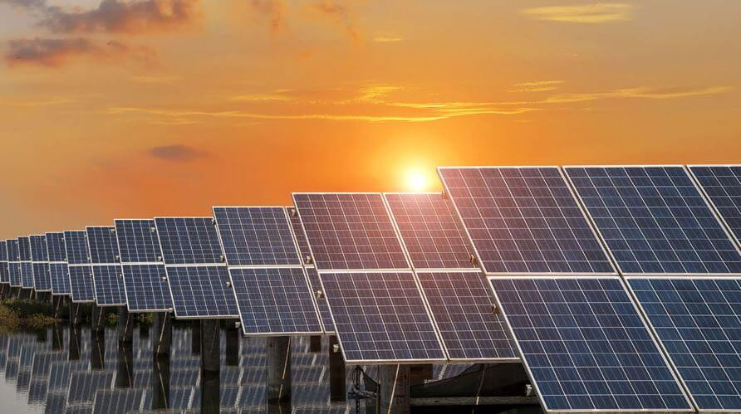

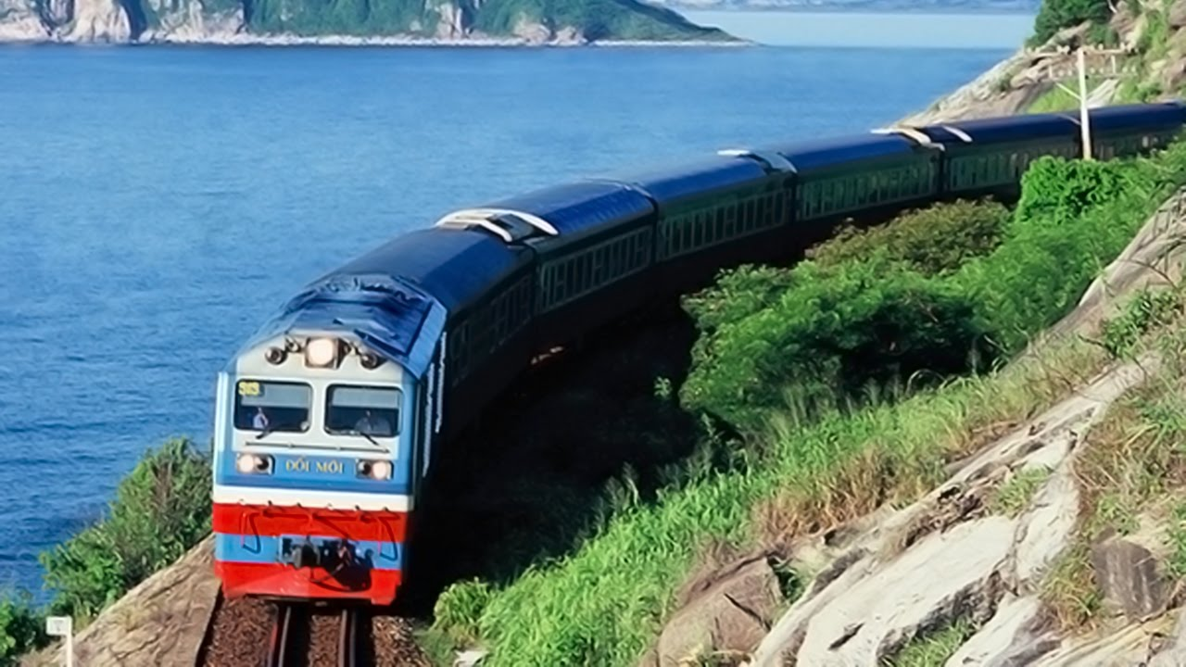
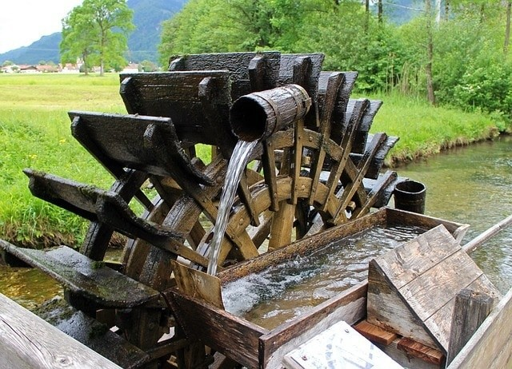

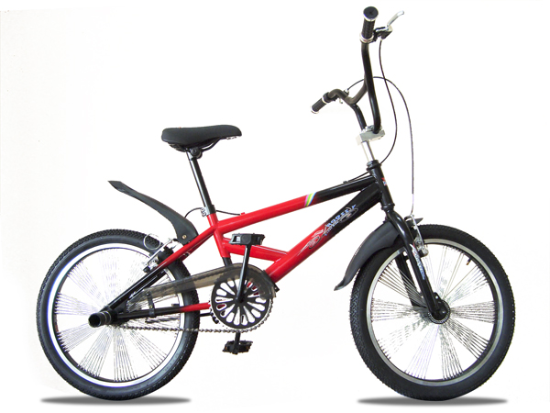
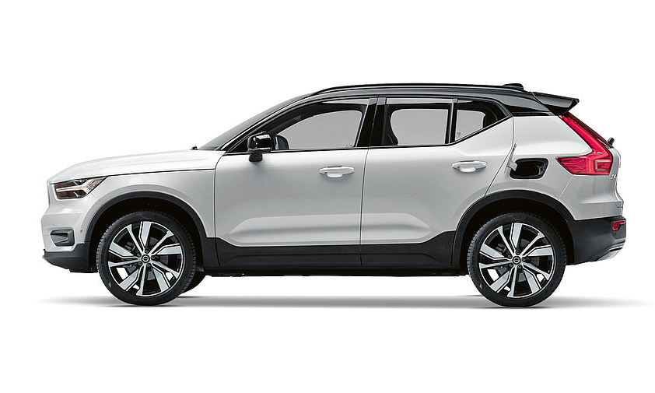
Các phương tiện, máy móc trong các hình dưới đây lấy năng lượng từ đâu để hoạt động?

Slide 20
Năng lượng mặt trời

Slide 21
Năng lượng từ xăng

Slide 22
Năng lượng chất đốt từ than đá, dầu

Slide 23
Năng lượng cơ bắp của người (chân, tay)

Slide 24
Năng lượng từ gió

Slide 25
Năng lượng từ nước

Slide 26
Năng lượng chất đốt từ xăng, dầu..

Slide 27



2. Chuẩn bị:
Ôn tập: Vật chất và năng lượng (tiết 2)
Ôn lại
nội dung bài học

Slide 28


